Slide 1

在线教育项目实战汇报
第二组
2022.16

Slide 2

项目介绍
项目计划
项目架构
项目成果
团队成长

Slide 3
项目介绍
01
项目信息、背景、需求
项目范围
02
03
项目目标
Notes:
集团报表工作：支持财务中心数据管理，建设集团分析/报表体系
业务报表开发：支持业务部门数据管理工作；将业务报表迁移至大数据平台，提升业务系统性能
咨询环节数据挖掘探索：探索数据挖掘的应用场景，提高咨询师工作效率
实时处理能力建设：满足业务部门实时数据查询需求；完善大数据平台数据处理能力

Slide 4
项目信息
知行教育大数据分析平台，突出的是“真”，此项目是传智播客联合三方K12教育机构共同研发，并在上线发布后转换为课程，过程真实细致，采用主流的大数据技术和工具，内容特点：
1. 包含了需求分析、研发、到上线部署维护的完整项目流程。
2. 真实的教育大数据业务逻辑，包括：访问、咨询、意向、线索、报名、考勤等各个阶段，大幅提升学员在教育行业中的竞争力。
3. 深入数据仓库的分层与建模过程。
4. 海量数据场景下的性能优化。
5. 拉链表的具体应用、对变化的更新数据进行存储和分析。
6. 可视化部署与运维大数据环境。
Notes:
集团报表工作：支持财务中心数据管理，建设集团分析/报表体系
业务报表开发：支持业务部门数据管理工作；将业务报表迁移至大数据平台，提升业务系统性能
咨询环节数据挖掘探索：探索数据挖掘的应用场景，提高咨询师工作效率
实时处理能力建设：满足业务部门实时数据查询需求；完善大数据平台数据处理能力

Slide 5
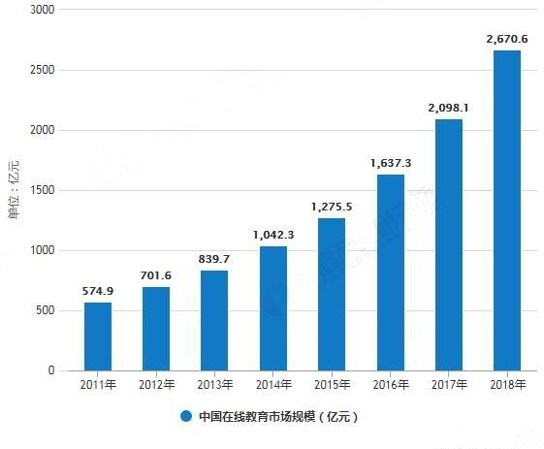
项目背景
统计数据显示，2011-2017年中国在线教育市场规模呈逐年增长趋势。2011年中国在线教育市场规模已达574.9亿元，2014年中国在线教育市场规模突破了千亿元，截止至2017年中国在线教育市场规模增长至突破2000亿元，达到了2089.1亿元，同比增长28.1%。2018年我国在线教育市场规模达到2670.6亿元左右。中国在线教育市场规模同比增长稳健。
Notes:
集团报表工作：支持财务中心数据管理，建设集团分析/报表体系
业务报表开发：支持业务部门数据管理工作；将业务报表迁移至大数据平台，提升业务系统性能
咨询环节数据挖掘探索：探索数据挖掘的应用场景，提高咨询师工作效率
实时处理能力建设：满足业务部门实时数据查询需求；完善大数据平台数据处理能力

Slide 6
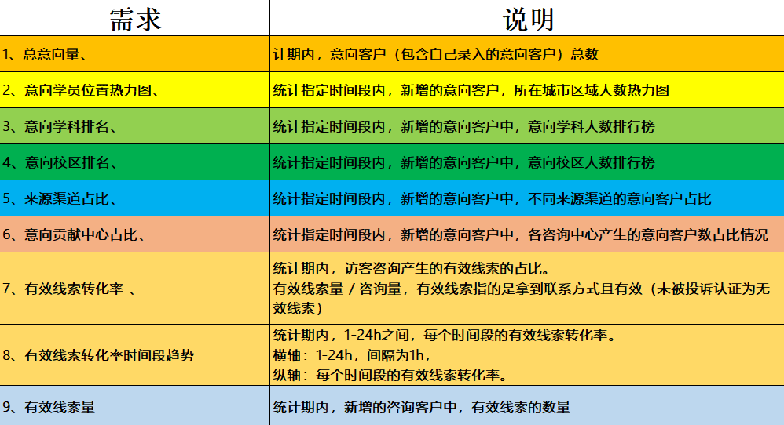
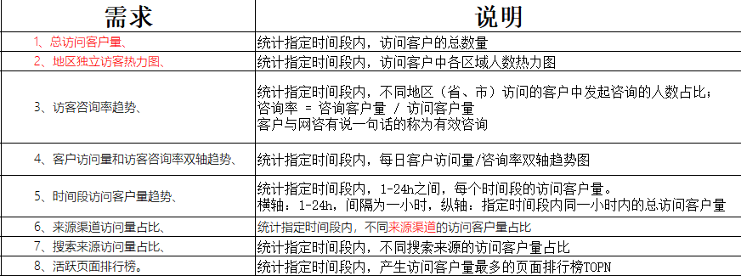
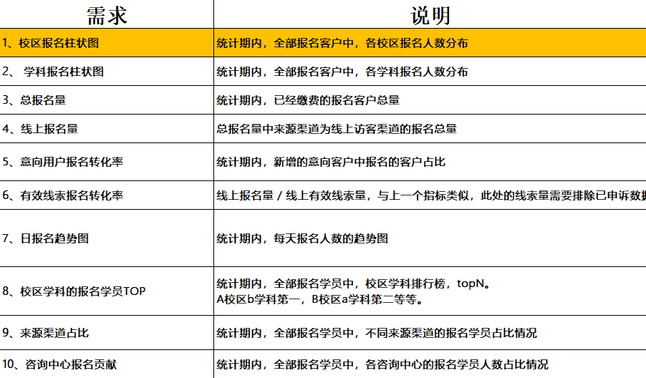
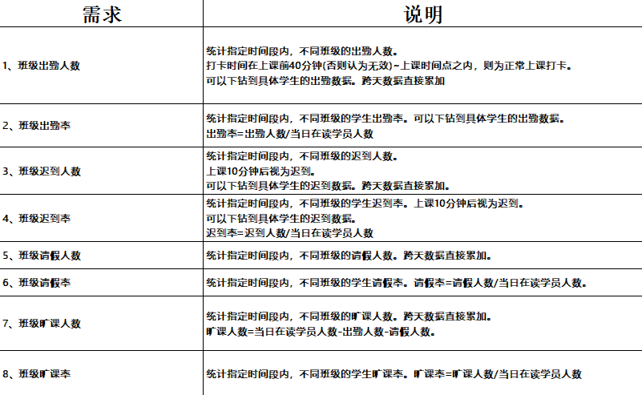
项目需求
Notes:
集团报表工作：支持财务中心数据管理，建设集团分析/报表体系
业务报表开发：支持业务部门数据管理工作；将业务报表迁移至大数据平台，提升业务系统性能
咨询环节数据挖掘探索：探索数据挖掘的应用场景，提高咨询师工作效率
实时处理能力建设：满足业务部门实时数据查询需求；完善大数据平台数据处理能力

Slide 7
项目范围
数据源 ：1.咨询系统 2.scrm客户系统 3.教学系统。
数据采集：使用sqoop和oozie脚本调度。
数据存储：在HDFS上编写ODS层，DWD层，DWB层，DWS层，DM层。
计算引擎：使用hive和presto进行计算。
数据导出：用presto和oozie脚本调度。
最后使用finebi处理数据并形成图表。
Notes:
集团报表工作：支持财务中心数据管理，建设集团分析/报表体系
业务报表开发：支持业务部门数据管理工作；将业务报表迁移至大数据平台，提升业务系统性能
咨询环节数据挖掘探索：探索数据挖掘的应用场景，提高咨询师工作效率
实时处理能力建设：满足业务部门实时数据查询需求；完善大数据平台数据处理能力

Slide 8
项目目标
掌握知行教育大数据的项目背景
掌握知行教育大数据的看板划分
掌握项目技术架构
掌握ClouderaManager的应用场景
掌握ClouderaManager架构
熟练能够使用Vmware虚拟机环境
Notes:
集团报表工作：支持财务中心数据管理，建设集团分析/报表体系
业务报表开发：支持业务部门数据管理工作；将业务报表迁移至大数据平台，提升业务系统性能
咨询环节数据挖掘探索：探索数据挖掘的应用场景，提高咨询师工作效率
实时处理能力建设：满足业务部门实时数据查询需求；完善大数据平台数据处理能力

Slide 9
项目
01
团队介绍
项目计划
02
项目进度/会议纪要
03
Notes:
集团报表工作：支持财务中心数据管理，建设集团分析/报表体系
业务报表开发：支持业务部门数据管理工作；将业务报表迁移至大数据平台，提升业务系统性能
咨询环节数据挖掘探索：探索数据挖掘的应用场景，提高咨询师工作效率
实时处理能力建设：满足业务部门实时数据查询需求；完善大数据平台数据处理能力

Slide 10
团队介绍
1、项目总监：黄道明
2、架构师：何智威
3、产品经理：赵春璋
4、数据工程师：宁峻城、彭子铿
Notes:
集团报表工作：支持财务中心数据管理，建设集团分析/报表体系
业务报表开发：支持业务部门数据管理工作；将业务报表迁移至大数据平台，提升业务系统性能
咨询环节数据挖掘探索：探索数据挖掘的应用场景，提高咨询师工作效率
实时处理能力建设：满足业务部门实时数据查询需求；完善大数据平台数据处理能力

Slide 11
项目计划
一、9号(0.5工作日):
完成ODS层导入
完成技术架构以及业务架构
二、10号(第一天):
完成DWD层DWD层分配任务到每个人,重点是按照拉链表平均分配
完成DWB层
三、12号(第二天):
完成DWS层和数据校验
四、13号(第三天):
DM层和数据校验
五、14号(第四天):
可视化和报告输出
Notes:
集团报表工作：支持财务中心数据管理，建设集团分析/报表体系
业务报表开发：支持业务部门数据管理工作；将业务报表迁移至大数据平台，提升业务系统性能
咨询环节数据挖掘探索：探索数据挖掘的应用场景，提高咨询师工作效率
实时处理能力建设：满足业务部门实时数据查询需求；完善大数据平台数据处理能力

Slide 12
项目计划、项目进度、会议纪要
8月9日
8月10日
8月12日
8月13日
8月14日
8月15日
一、9号(0.5工作日):
完成ODS层导入
完成技术架构以及业务架构
二、10号(第一天):
完成DWD层
完成DWB层
三、12号(第二天):
完成DWS层和数据校验
四、13号(第三天):
DM层和数据校验
五、14号(第四天):
可视化和报告输出
六、预留时间
8月9日
8月10日
8月12日
8月13日
8月14日
8月15日
一、9号(0.5工作日):
完成ODS层导入
完成技术架构
未完成业务架构
二、10号(第一天):
完成业务架构
完成DWD层
未完成DWB层
三、12号(第二天):
完成DWB层
未完成DWS层
四、13号(第三天):
完成DWS层
未完成DM层
五、14号(第四天):
完成DM层
未完成可视化和报告输出
六、竣工
完成可视化和报告输出

Slide 13
项目架构
01
概要设计
技术设计
02
03
业务架构
Notes:
集团报表工作：支持财务中心数据管理，建设集团分析/报表体系
业务报表开发：支持业务部门数据管理工作；将业务报表迁移至大数据平台，提升业务系统性能
咨询环节数据挖掘探索：探索数据挖掘的应用场景，提高咨询师工作效率
实时处理能力建设：满足业务部门实时数据查询需求；完善大数据平台数据处理能力

Slide 14
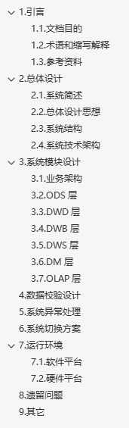
概要设计
《概要设计》
Notes:
集团报表工作：支持财务中心数据管理，建设集团分析/报表体系
业务报表开发：支持业务部门数据管理工作；将业务报表迁移至大数据平台，提升业务系统性能
咨询环节数据挖掘探索：探索数据挖掘的应用场景，提高咨询师工作效率
实时处理能力建设：满足业务部门实时数据查询需求；完善大数据平台数据处理能力

Slide 15
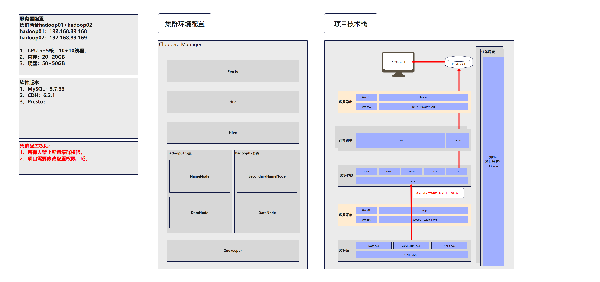
技术架构
Notes:
集团报表工作：支持财务中心数据管理，建设集团分析/报表体系
业务报表开发：支持业务部门数据管理工作；将业务报表迁移至大数据平台，提升业务系统性能
咨询环节数据挖掘探索：探索数据挖掘的应用场景，提高咨询师工作效率
实时处理能力建设：满足业务部门实时数据查询需求；完善大数据平台数据处理能力

Slide 16
业务架构
Notes:
集团报表工作：支持财务中心数据管理，建设集团分析/报表体系
业务报表开发：支持业务部门数据管理工作；将业务报表迁移至大数据平台，提升业务系统性能
咨询环节数据挖掘探索：探索数据挖掘的应用场景，提高咨询师工作效率
实时处理能力建设：满足业务部门实时数据查询需求；完善大数据平台数据处理能力

Slide 17
项目成果
01
出勤主题
访问咨询主题
02
03
报名用户主题
04
意向线索主题
Notes:
集团报表工作：支持财务中心数据管理，建设集团分析/报表体系
业务报表开发：支持业务部门数据管理工作；将业务报表迁移至大数据平台，提升业务系统性能
咨询环节数据挖掘探索：探索数据挖掘的应用场景，提高咨询师工作效率
实时处理能力建设：满足业务部门实时数据查询需求；完善大数据平台数据处理能力

Slide 18
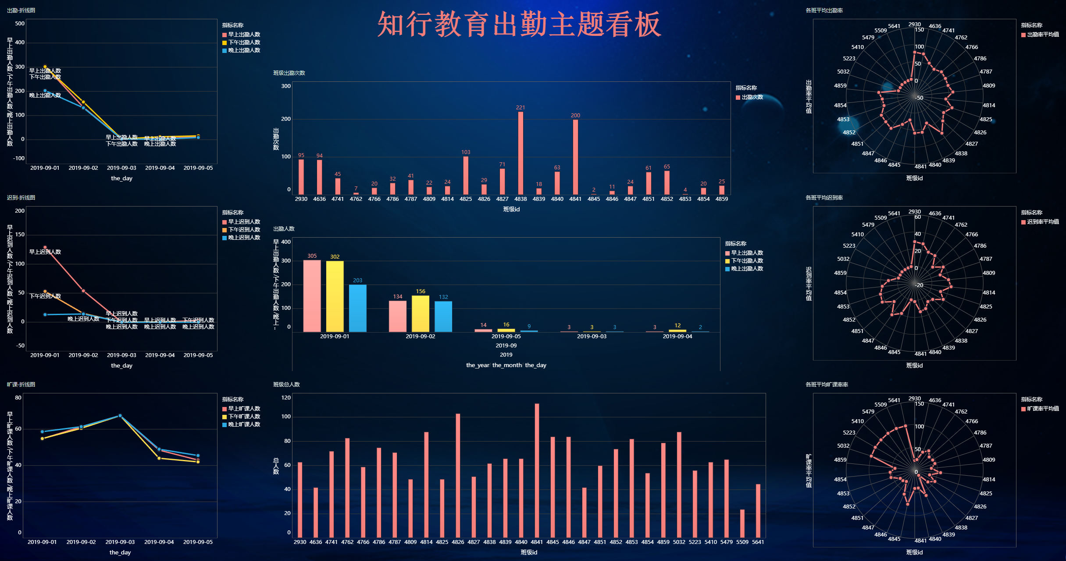
出勤主题
01
Notes:
集团报表工作：支持财务中心数据管理，建设集团分析/报表体系
业务报表开发：支持业务部门数据管理工作；将业务报表迁移至大数据平台，提升业务系统性能
咨询环节数据挖掘探索：探索数据挖掘的应用场景，提高咨询师工作效率
实时处理能力建设：满足业务部门实时数据查询需求；完善大数据平台数据处理能力

Slide 19
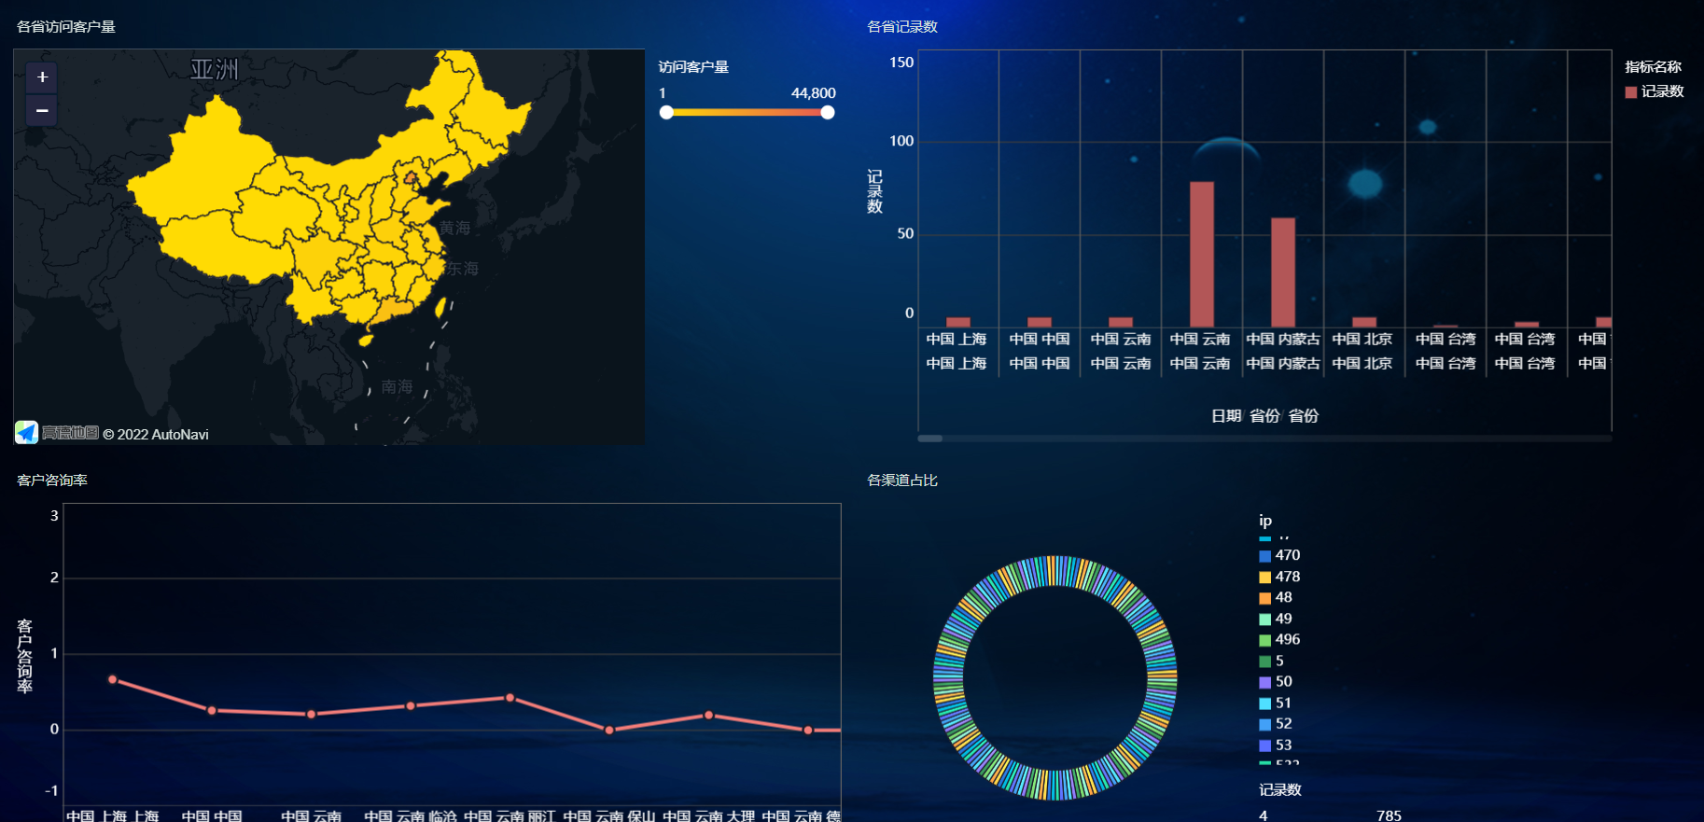
02
访问质询主题
Notes:
集团报表工作：支持财务中心数据管理，建设集团分析/报表体系
业务报表开发：支持业务部门数据管理工作；将业务报表迁移至大数据平台，提升业务系统性能
咨询环节数据挖掘探索：探索数据挖掘的应用场景，提高咨询师工作效率
实时处理能力建设：满足业务部门实时数据查询需求；完善大数据平台数据处理能力

Slide 20
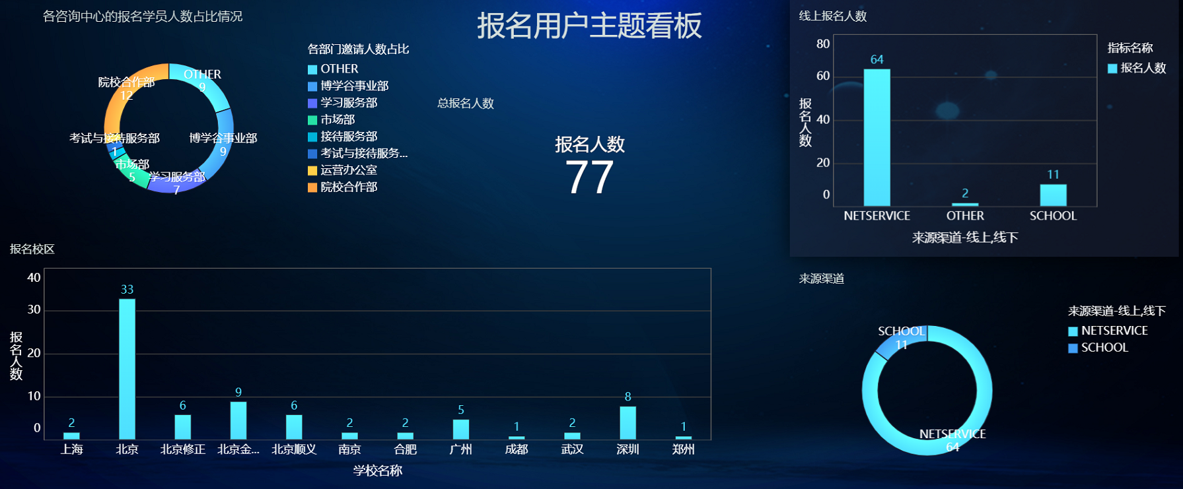
03
用户意向主题
Notes:
集团报表工作：支持财务中心数据管理，建设集团分析/报表体系
业务报表开发：支持业务部门数据管理工作；将业务报表迁移至大数据平台，提升业务系统性能
咨询环节数据挖掘探索：探索数据挖掘的应用场景，提高咨询师工作效率
实时处理能力建设：满足业务部门实时数据查询需求；完善大数据平台数据处理能力

Slide 21
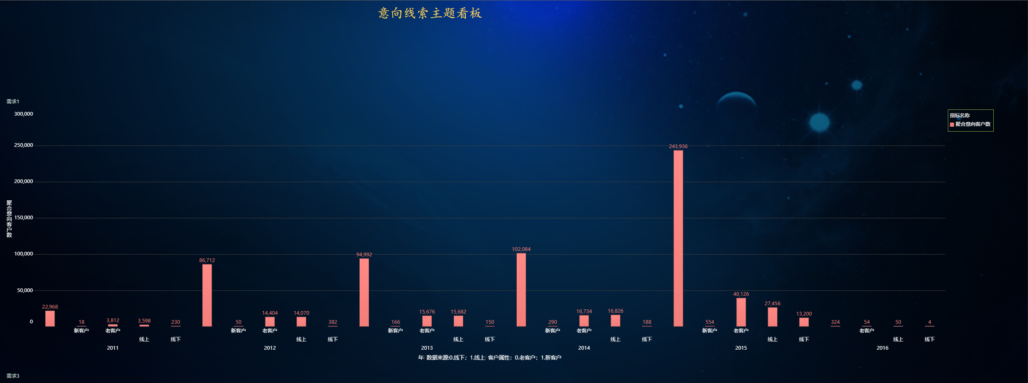
04
意向线索主题
Notes:
集团报表工作：支持财务中心数据管理，建设集团分析/报表体系
业务报表开发：支持业务部门数据管理工作；将业务报表迁移至大数据平台，提升业务系统性能
咨询环节数据挖掘探索：探索数据挖掘的应用场景，提高咨询师工作效率
实时处理能力建设：满足业务部门实时数据查询需求；完善大数据平台数据处理能力

Slide 22
项目信息
项目成果
项目总结

Slide 23
团队成长
熟练掌握Hadoop离线数据技术栈；
熟练掌握finbi看板展示工具；
熟练掌握SQL查询语句；
熟练使用hive数仓工具对数据进行数据提取、转化、加载;
熟练使用Presto进行交互式分析查询;
使用ozie实现自动化脚本调度.
技能提升
业务理解
通过梳理报表统计逻辑，加深对业务场景的理解；
通过对接业务需求，能够更深刻理解指标背后的业务含义；
管理沟通
提升组织协调与沟通技巧、能力；
清晰识别并挖掘业务方的具体需求；
需求内容以面对面或者邮件方式确认为最终依据，从而实现需求及时通知各相关方以及需求的把控的目的；

Slide 24
项目总结
做得好：
1、在初期敲定此项目模拟公司真实环境,明确组内每个人的分工,制定组内计划,并通过每日会议,记录会议纪要的形式,确保项目时刻处于可控状态.
2、项目开发期,组员遇到问题,先在组内协调沟通解决,如解决不了,在向老师进行请教.
做得不好：
初期对业务了解不够透彻,导致实际开发进度一直落后于计划.
最后,感谢老师及同学们对我们组提供的技术业务支持.

Slide 25


